Slide 1
套用簡報範本

Slide 2
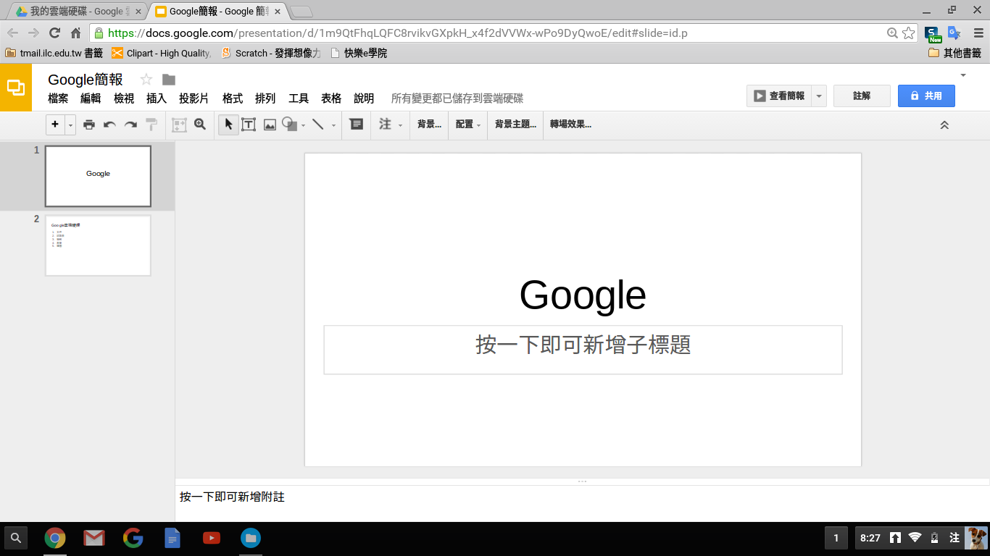
點選「投影片」

Slide 3
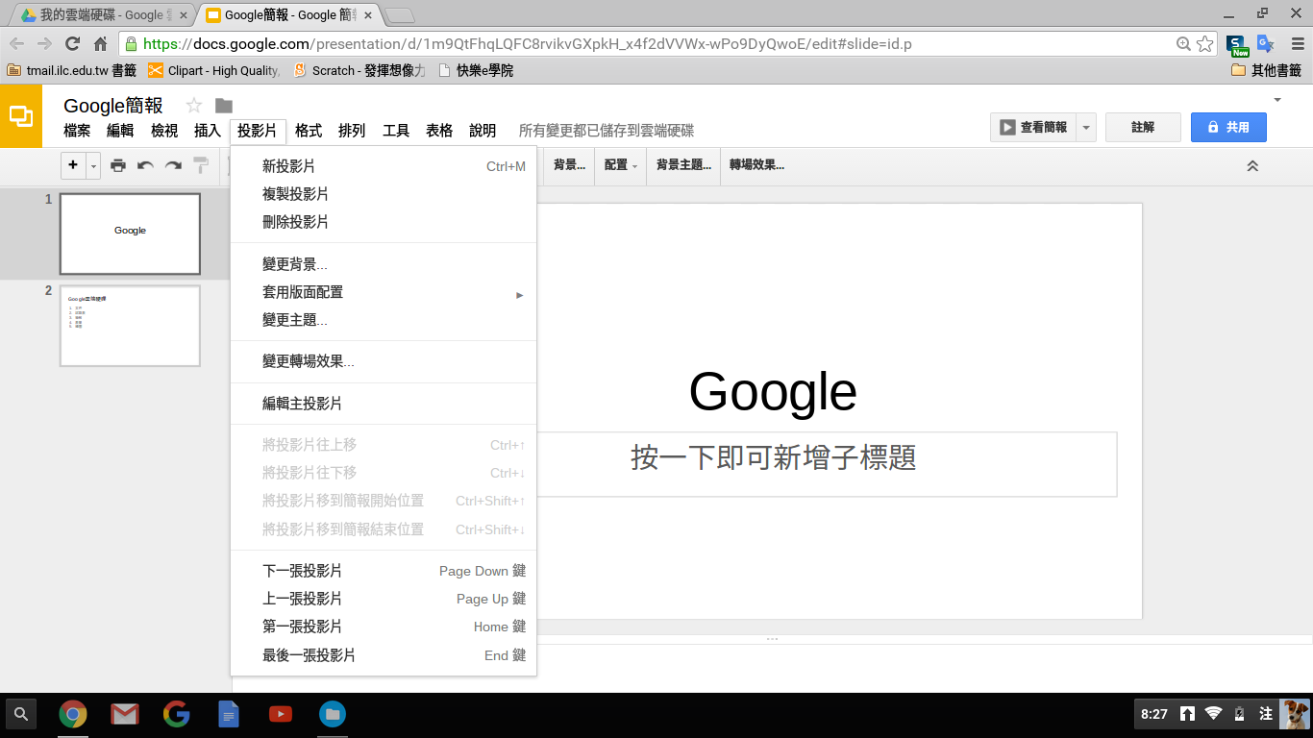
點選「變更主題」

Slide 4
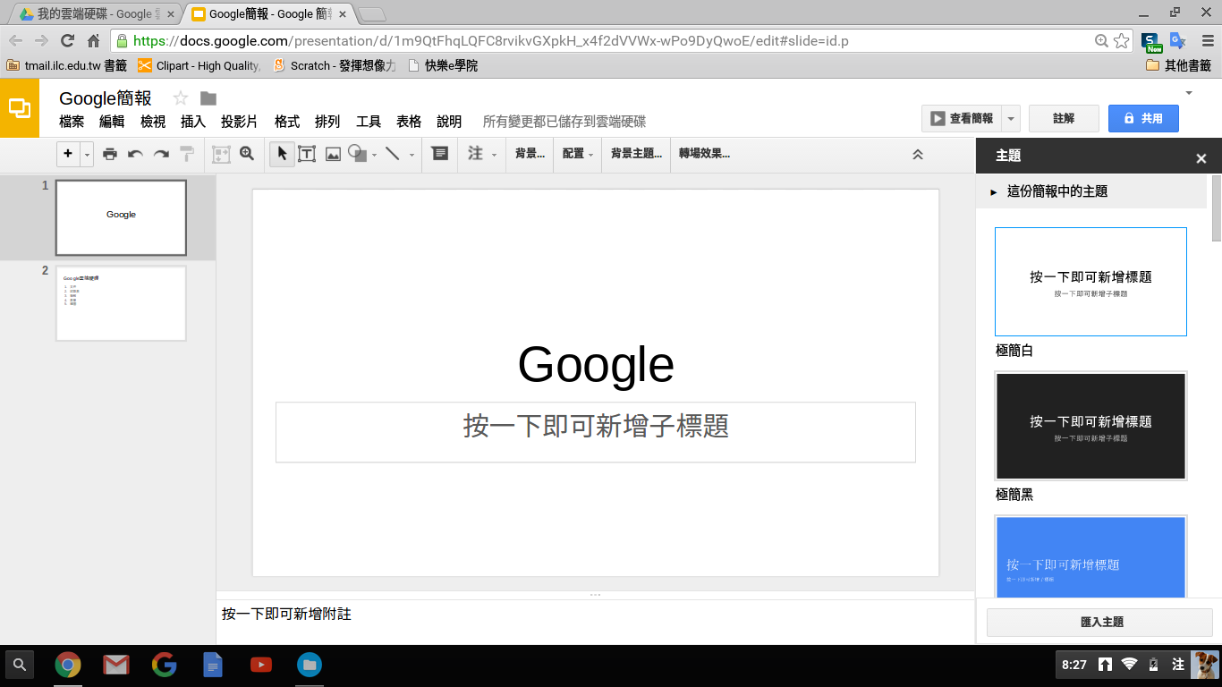
選擇主題

Slide 5
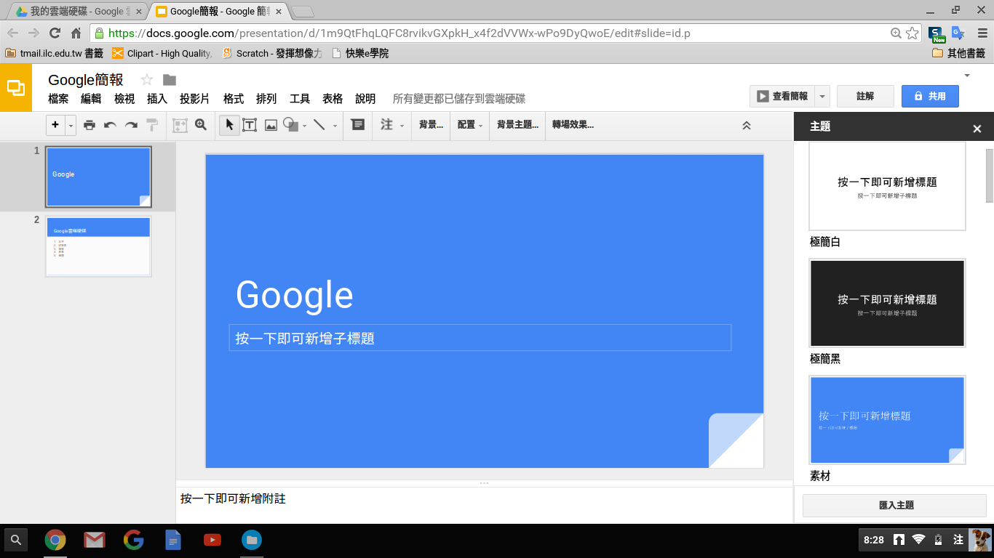
套用簡報範本

